Slide 2
Résultat OSMOSECRacker
Résultat et Perspective

Slide 3
Sommaire
C’est quoi OSMOSE CRAKER ?
C’est quoi OSM et OSMOSE ?
Le Projet
Les Production
Résultat
Nos objectifs Initiaux
Résultat statistique
Résultat utilisateur
3. Future mise a jour possible
Mise à jour déjà effective
Deuxième phase possible de test

Slide 4
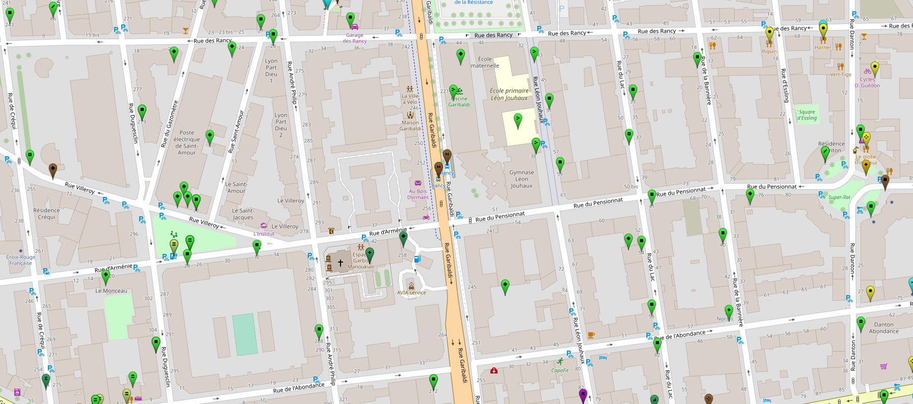
C’est quoi OSMOSE CRAKER ?

Slide 5

a. C’est quoi OSM et OSMOSE ?
OSM
OSMOSE
« OpenStreetMap crée et fournit des données géographiques libres »¹ .
OSM a pour objectif de cartographier le monde entier et pour ce faire il a besoin d’un grand nombre de donnée en open data.
En 2019 OSM et l’IGN ont signé une convention pour que OSM ai accès à la BD ortho
« OpenStreetMap Oversight Search Engine, est un des nombreux outils qualité disponibles afin de signaler de possibles problèmes dans les données OSM »²

Slide 6



b. Le Projet
Données Géographique déjà en base OSM
Donnée OSM
Données Géographique public de L’IGN
Comparaison des données OSM aves les données IGN par un contributeur OSM
Action correctrice sur la base OSM
OSMOSE
L’IGN produit des données cartographiques qui intéresse OSM dans leur objectif de cartographié le monde
OSM a pour remplir sont objectif récupère le plus de données cartographique possible
Données Faux positif selon contributeur
Reste stocker
OSMOSE CRACKER
Faux positif
Hypothèse données OSM > IGN
Donc potentiel erreur BD IGN
Fonctionnement
Faire remonté les données considérai fausse par des contributeur OSM

Slide 7
b. Le Projet
OSMOSECRAKER Fonctionnement
L'IGN produit des données géographiques récupérées par OSM dans le but d'améliorer leur base de données. Avant d'être intégrées en base OSM, les données de l'IGN passent par un outil nommé OSMOSE, qui a pour but de comparer la donnée IGN et la donnée OSM. Si OSMOSE remonte une incohérence entre la donnée OSM et la donnée IGN, OSMOSE crée un signalement qui sera vérifié par un contributeur OSM. Si le contributeur considère que la donnée OSM est meilleure, alors le signalement sera stocké comme étant un faux positif. Cela nous a amenés à vouloir connaître ces faux positifs, sachant que en théorie, (seulement) ce contributeur considère que la donnée OSM est meilleure, ce qui signifie qu'il y a probablement une erreur dans notre base de données. OSMOSECRACKER nous permet donc de remonter les faux positifs d'OSMOSE, qui ont comme base de signalement une comparaison entre la BDuni et OSM.

Slide 8
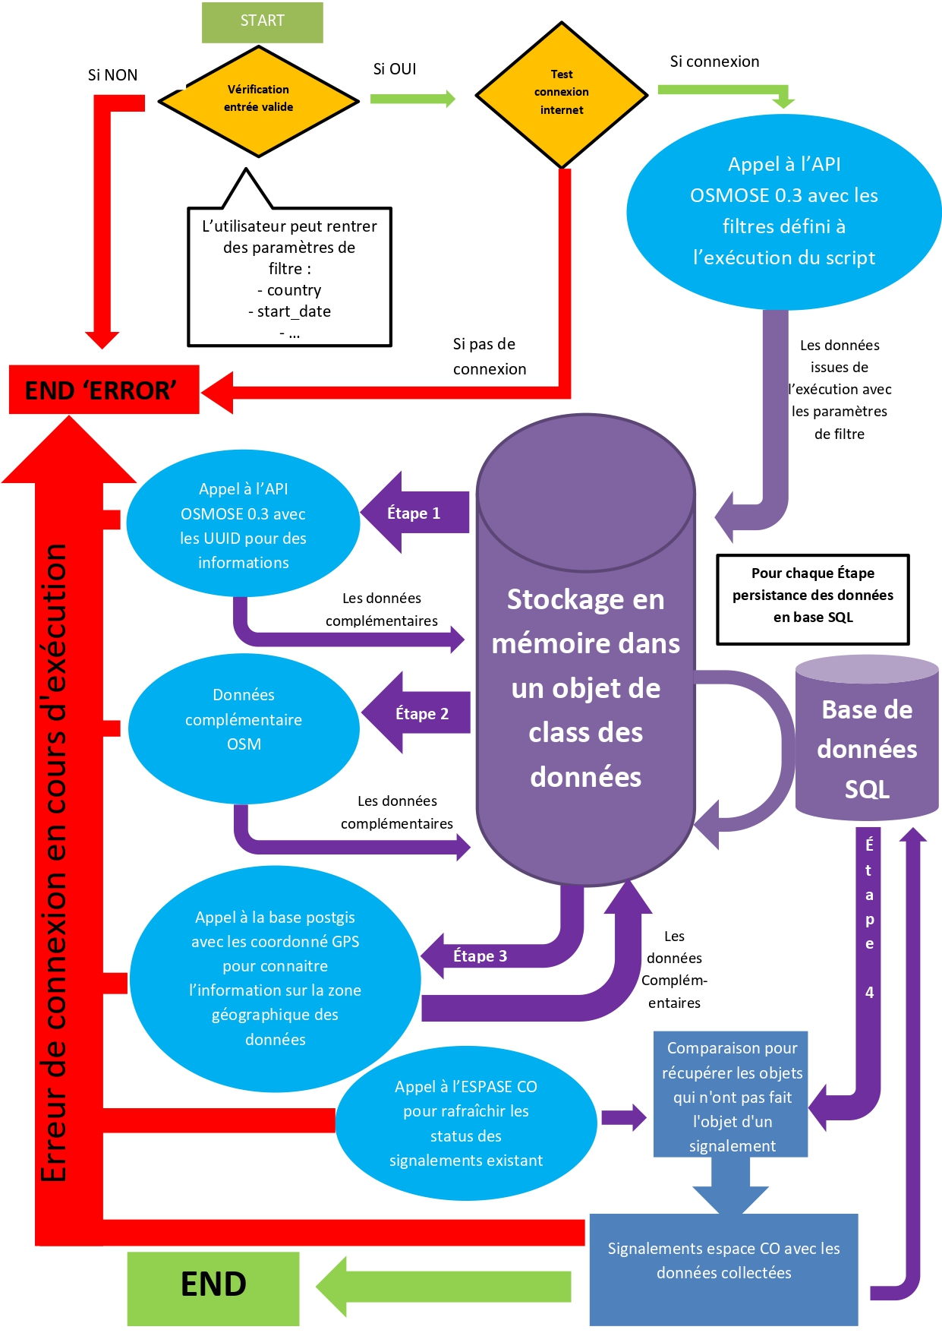
b. Le Projet
1
2
3
OSMOSECRAKER Fonctionnement
Technique
1: Lancement du programme avec de multiple paramètre.
2: Vérification des connexion au différent serveur.
3: Appel API OSMOSE.
4: Récolte de données diverse liée a la données OSMOSE et stockage en base SQL.
5: Vérification que la données ne sois pas dans une ZICAD.
6: Signalement ESPACECO si ces une nouvel données sinon actualisation du statue ESPACECO de cette dernier .
4
5
6

Slide 9
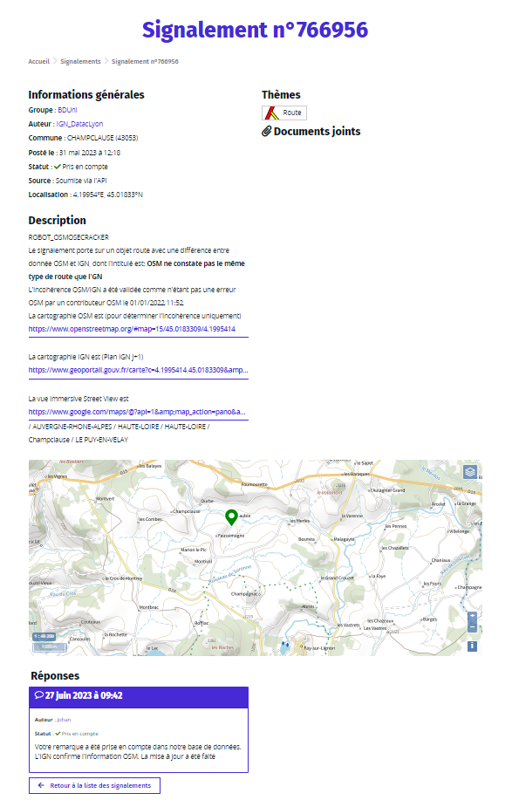
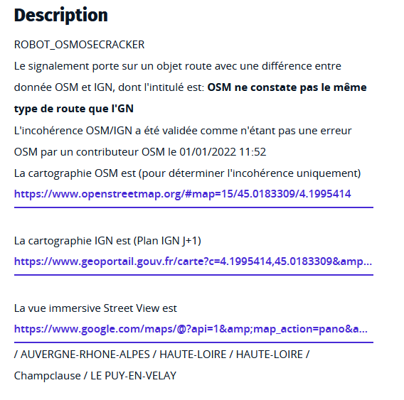
c. Les Production
OSMOSE CRAKER
Nous pouvons lancer le programme qui nous rédige des signalements Espace CO de manière automatique.

Slide 10
2. Résultat

Slide 11
a. Nos objectifs Initiaux
50%
Attente
Nous souhaitions que plus de 50% des signalements mènent à une action correctrice de la base de données IGN.
50/50
50%

Slide 12
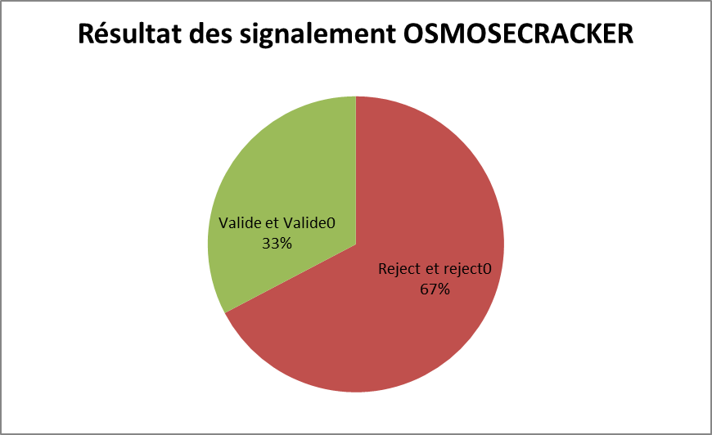
b. Résultat statistique
Échantillon
Nous avons limité les signalements à 5 départements (01, 03, 38, 42, 74). Nous avons donc récupéré 55 signalements avec un statut modifié ayant les définitions suivantes :
Valide : Pris en compte
Valide0 : Déjà pris en compte
Reject : Rejeté (hors spéc.)
Reject0 : Rejeté (hors de propos)
Cependant, nous n'avons traité que 52 signalements, car 3 des 55 signalements étaient dans une ZICAD, ce qui a conduit à un rejet. Nous avons mis en place un correctif dans notre programme pour éviter que cela ne se reproduise à l'avenir.

Slide 13
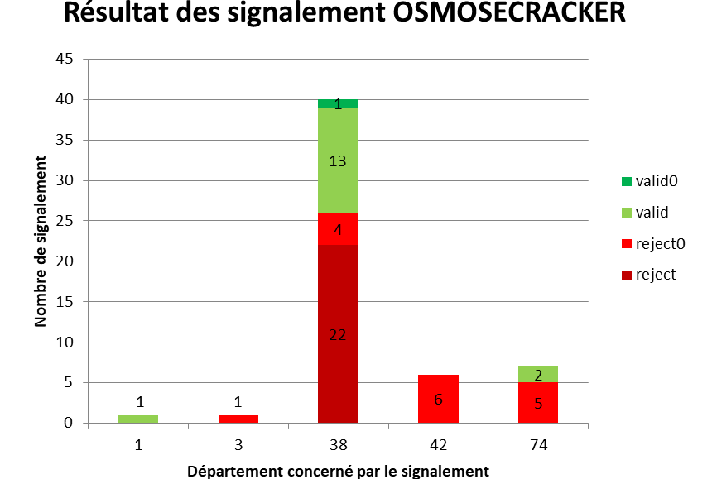
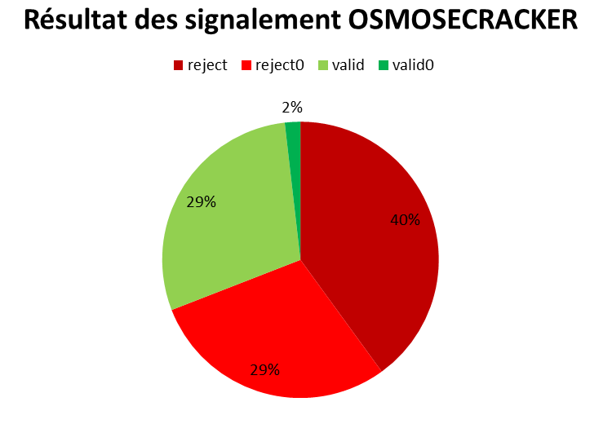
b. Résultat statistique
Approfondissement
Nos objectifs se basent sur les signalements 'valide', sachant que les 'valide0' n'entraînent aucune correction dans la base de données.
Nous sommes donc environ 20% en dessous de nos objectifs. Cependant, cet objectif de 50% n'était qu'une cible que nous nous étions fixée sans prendre en compte réellement les utilisateurs, alors que ce sont eux qui ont la plus grande connaissance sur le sujet. Nous nous sommes donc intéressés à leurs retours.

Slide 14
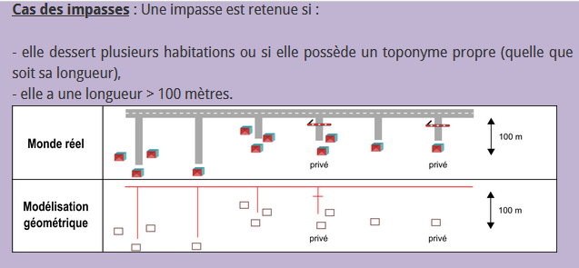
c. Résultat utilisateur
OSM peut ne considère pas ça comme une route alors que la BDuni oui
Approfondissement
L'outil paraît intéressant pour ajouter une plus-value à la carte IGN.
Cependant, les spécifications de saisie BDuni et OSM semblent différentes concernant les routes non accessibles à tous les véhicules. Cela nous a été rapporté plusieurs fois.

Slide 15
c. Résultat utilisateur
OSM peut considère ça comme une route alors que la BDuni non
Approfondissement
L'outil paraît intéressant pour ajouter une plus-value à la carte IGN.
Cependant, les spécifications de saisie BDuni et OSM semblent différentes concernant les routes non accessibles à tous les véhicules. Cela nous a été rapporté plusieurs fois.

Slide 16
3. Future mise à jour possible

Slide 17

a. Mise à jour déjà effective
ZICAD
Les signalements OSMOSECRACKER ne peuvent plus être faits lorsque ce dernier est situé dans une ZICAD, afin de limiter les mauvais signalements

Slide 18
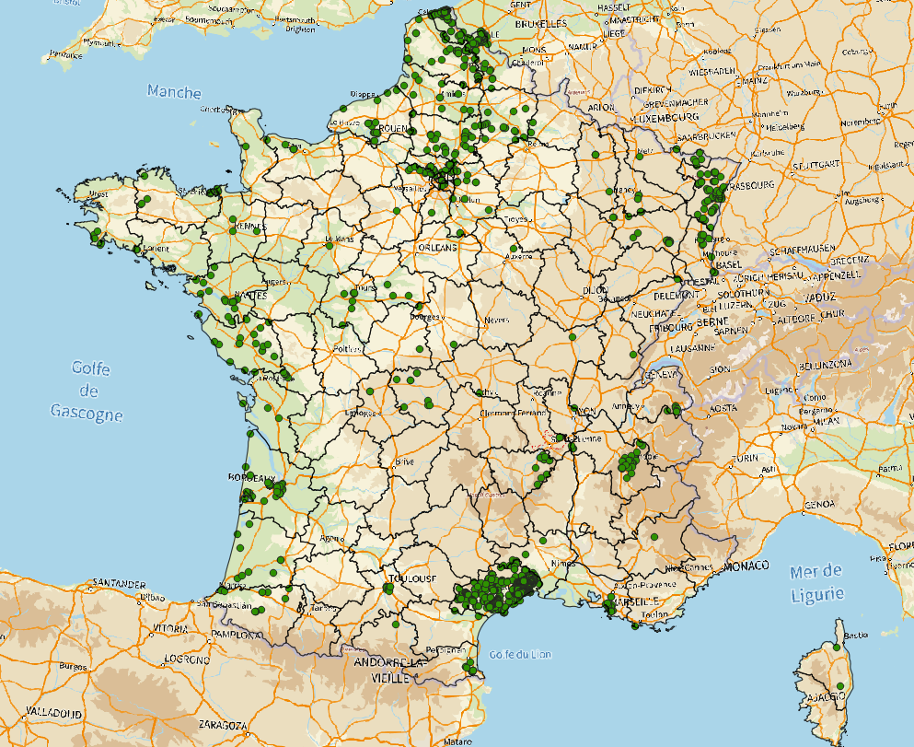
b. Déploiement test
Pour connaître les besoins
Un échantillon de 52 est adéquat, mais pour obtenir des informations sur les cas récurrents de mauvais signalements qui pourraient être évités, comme ceux liés aux ZICAD, il serait nécessaire d'avoir un échantillon plus important, pour plusieurs raisons.
Premièrement, comme vous pouvez le constater sur la carte, les signalements sont hétérogènes, et certaines zones sont bien plus desservies que les départements testés.
De plus, nous n'avons testé que 5 départements, les résultats étant concluants, nous voudrions déployer OSMOSCRACKER à l'ensemble du territoire. Nous resterons évidemment attentifs aux retours.
Cette phase de déploiement de test permettra également de déterminer si nous avons réellement besoin d'améliorer le programme ou si l'outil en l'état est satisfaisant.
Carte des potentiels signalements OSMOSECRACKER

Slide 19
Merci de votre écoute ( / lecture ;)

Slide 20
DOC
https://osmose.openstreetmap.fr/fr/map/#zoom=18&lat=45.754633&lon=4.85329&item=xxxx&level=1%2C2%2C3&tags=&fixable=&class=&source=
https://fr.m.wikipedia.org/wiki/Fichier:Openstreetmap_logo.svg
https://www.flaticon.com/fr/icone-gratuite/base-de-donnees_149749
https://www.openstreetmap.fr/une-nouvelle-convention-pour-un-partenariat-avec-lign/
https://twitter.com/OSM_FR/status/1139460554278547457?ref_src=twsrc%5Etfw%7Ctwcamp%5Etweetembed%7Ctwterm%5E1139460554278547457%7Ctwgr%5E86e7b71a086a71b02fb9771aaacb2d0c6f5b1603%7Ctwcon%5Es1_&ref_url=https%3A%2F%2Fwww.openstreetmap.fr%2Fsignature-dune-convention-de-partenariat-avec-lign%2F
1 https://wiki.openstreetmap.org/wiki/FR:Page_principale
https://wiki.openstreetmap.org/wiki/FR:Osmose
https://fr.depositphotos.com/stock-photos/petit-bonhomme-blanc.html

Slide 21
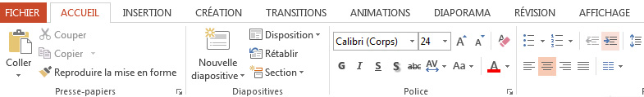
Réduire / Augmenter le niveau de liste
Méthodologie
Pour augmenter le niveau de liste :
(Ex. : pour passer du texte de niveau 1 au texte de niveau 2 sur la page suivante)
Sélectionner le texte de niveau 1 sur la page de texte
Menu Accueil / Augmenter le niveau de liste (2)
Cette opération permet de passer au niveau de texte suivant
Pour réduire le niveau de liste :
(Ex. : pour passer du texte niveau 2 au texte niveau 1 sur la page suivante)
Sélectionner le texte niveau 2 sur la page de texte
Menu Accueil / Réduire le niveau de liste (1)
Cette opération permet de passer au niveau de texte précédent
1 & 2

Slide 22
Titre
Titre de partie
Sous-titre de partie
Texte de niveau 1
Texte de niveau 2
Texte de niveau 3
Texte de niveau 4
Texte de niveau 5

Slide 23
Couleurs
Titre de partie
Sous-titre de partie
La palette de couleurs à utiliser est celle présente dans ce modèle.

Slide 24
Copier / coller les textes
Méthodologie
À partir d’une ancienne présentation
Sélectionner et copier les textes de votre ancienne présentation
Sélectionner la zone texte de la nouvelle présentation
Cliquer sur « Accueil / Coller (sélectionner la petite flèche sous l’icône Coller) / Collage spécial »
Cocher « Coller », « Texte sans mise en forme » et « OK »
Il faut ensuite appliquer les niveaux de texte à l’aide des outils « Réduire / Augmenter le niveau de liste »

Slide 25

Modifier les logotypes partenaires
Méthodologie
Modifier les logotypes partenaires dans les masques :
Menu « affichage » / « Masque des diapositives »
Les remplacements de logotypes se fera sur les trois premiers masques
Masque 1 correspond aux pages 3, 4, 5 et 6
Masque 2 correspond à la page de couverture 1
Masque 3 correspond à la page de titre 2
Sélectionner l’image d’emplacement du logotype partenaire
Menu « Format » / « Remplacer l’image »
Choisissez l’image de votre choix
Cliquer sur « Insérer »
Menu « Affichage » / « Normal »

